Slide 1
Βασικες Εννοιες Φυσικων Επιστημων

Slide 2
Την προηγουμενη φορα
Εξάτμηση και συμπύκνωση
Ζητούμενο: Να μπορουμε να εξηγήσουμε καθημερινά φαινόμενα εξάτμησης και συμπύκνωσης σκεπτόμενοι/ες με το μοντέλο των μορίων

Slide 3
Αυτή την εβδομάδα
Ο κοσμος του ηλεκτρισμου
Όπως θα δουμε ο ηλεκτρισμος είναι θεμελιώδης

Slide 4
Τα βασικά
Θετικά και αρνητικά φορτία
Φαντασθειτε ότι πχ τα θετικά φορτια βγάζουν βαθυ ήχο και τα αρνητικά ψηλό και ότι καθένα ψάχνει πώς θα κινηθει με βάση τον ήχο που ακούει (Kalas, Don Jiovanni, κλπ)
Ηλεκτρικο χοκευ

Slide 5
Οψεις του ηλεκτρισμου
Σε κάθε χημικη αντιδραση
Στο σώμα μας (ιοντα στα κυτταρα)
Σε τεχνικές κατασκευές

Slide 6
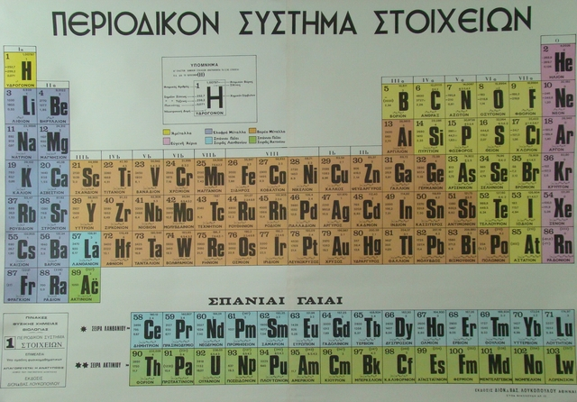
Ας κινηθούμε στο χώρο της φαντασιας των Φυσικών (μικροκοσμος)

Slide 7
Χημικοι δεσμοί
Γενικά για τους δεσμους
https://www.youtube.com/watch?v=mpw-rFWC1Ak
Ετεροπολικοι δεσμοι
https://www.youtube.com/watch?v=Bf3OtT826VE
Ομοιοπολικοι δεσμοι
https://www.youtube.com/watch?v=v-U0v-C9y4o
Μεταλλικοί δεσμοί
https://www.youtube.com/watch?v=b1y2Q6YX1bQ

Slide 8
Και ας εξηγήσουμε τη λειτουργια ενός τυπου μπαταριας
https://www.youtube.com/watch?v=J1ljxodF9_g

Slide 9
Τι δενει το δικο μας σωμα;
https://www.youtube.com/watch?v=zzP87Zdf9ik
Οι αποστάσεις είναι αρκετά μεγάλες (20nm)
http://en.wikipedia.org/wiki/Desmosome
Το σωμα μας που διαρκως αλλαζει
http://vitanetonline.com/forums/1/Thread/1001

Slide 10
Ηλεκτρισμένα κυτταρα
Τι δενει τα κυτταρα μας σε μια ενότητα;
http://www.youtube.com/watch?v=KNZpAwjCaxQ
Πώς μεταφέρονται ιόντα μέσα και εξω από το κυτταρο
http://www.youtube.com/watch?v=STzOiRqzzL4 )

Slide 11
Το ταξιδι του νευρικου σήματος
Η ηλεκτριση της κυταρικής μεμβράνης
http://www.youtube.com/watch?feature=endscreen&v=4kx9_0YwShE&NR=1
Διάδοση (http://www.youtube.com/watch?v=Sa1wM750Rvs )

Slide 12
Και μετα στο σωμα μας
Η δομη της καρδιας
http://www.youtube.com/watch?v=Sa1wM750Rvs
Μια πραγματικη καρδια
https://www.youtube.com/watch?v=kbWGtAFuVF0

Slide 13
Και μετα στην ατμόσφαιρα
Αστραπες
https://www.youtube.com/watch?v=lQGFvKAujb8
https://www.youtube.com/watch?v=b1HDQ0orS6s
Ακομα και σημερα ένα φαινομενο με αινίγματα
https://www.youtube.com/watch?v=MVQGoSMG4a8

Slide 14
Ηλεκτρικά κυκλώματα
Διαφορετικοι τρόπο για να «δουμε» τα ηλεκτρικά κυκλώματα
American Journal of Physics -- September 2012 -- Volume 80, Issue 9, pp. 782A semiquantitative treatment of surface charges in DC circuitsRainer Müller

Slide 15
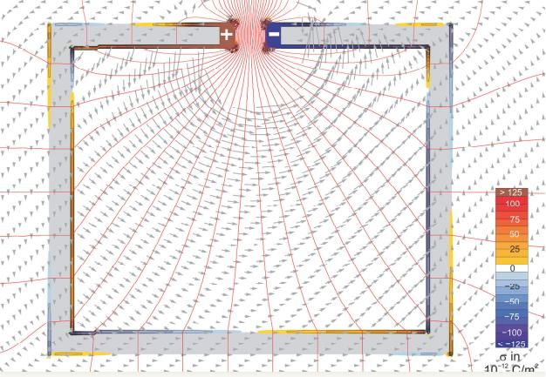
Ένα απλο κυκλωμα

Slide 16
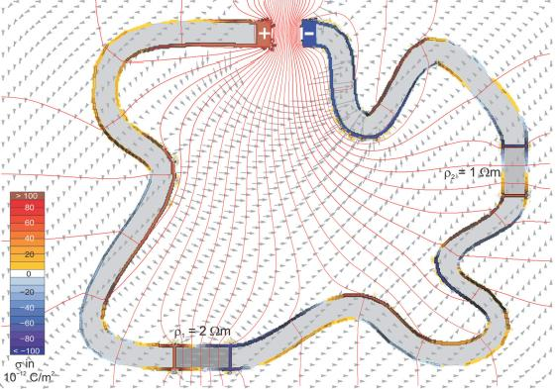
Δυο αντιστάσεις σε σειρά

Slide 17
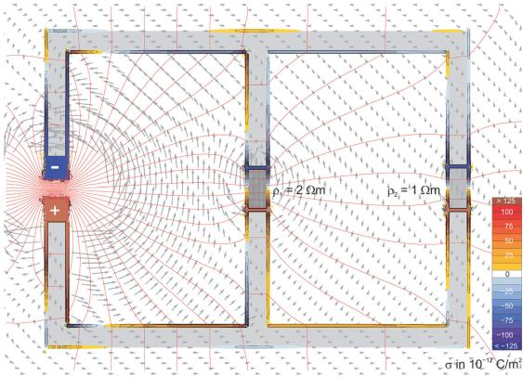
Δυο αντιστάσεις παράλληλα

Slide 19
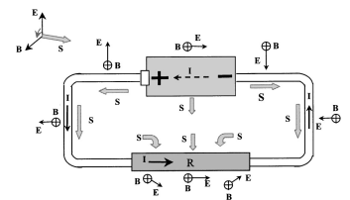
Ηλεκτρικά κυκλώματα
Η οπτική της ροής ενέργειας

Slide 20
Ηλεκτρικά κυκλώματα 3
Η απλοποιημένη εικονα με τάσεις και εντάσεις ρεύματος

Slide 21
Ηλεκτρικά κυκλώματα στο σωμα μας
Πχ η καρδια

Slide 22
Επικίνδυνα επαγγέλματα
https://www.youtube.com/watch?v=2dqRN0Z7-_o

Slide 23
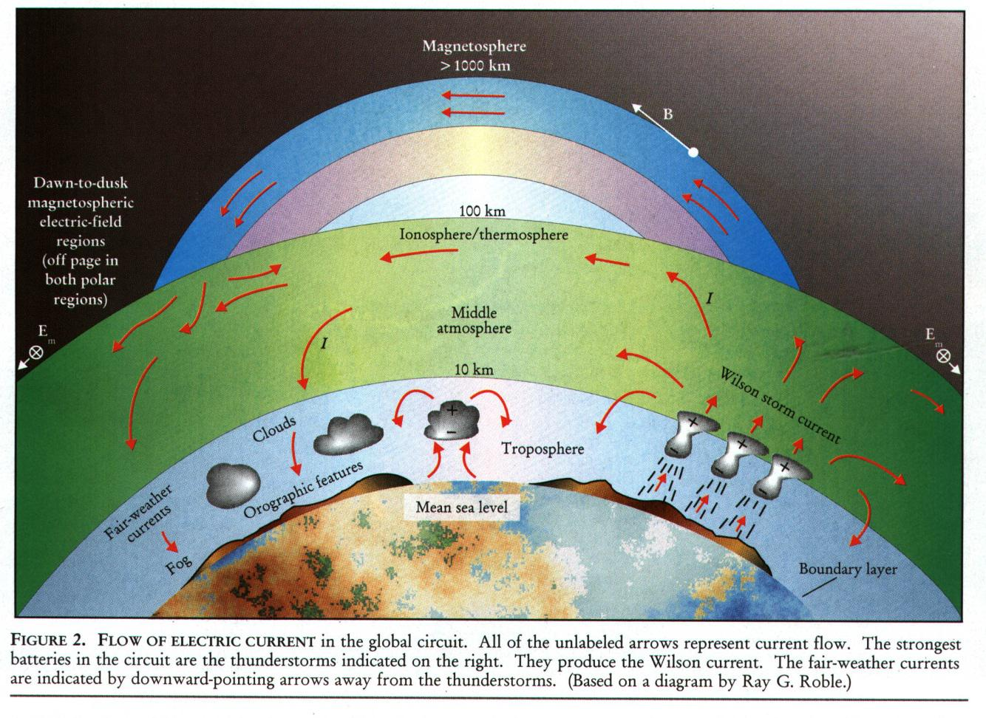
Ηλεκτρικα κυκλωματα στην ατμοσφαιρα

